Slide 1
웹페이지 구축을 위한
Javascript
303-2. 조건문
이호진

Slide 2





04[HTML+CSS+ JAVASCRIPT]
조건이란

Slide 3
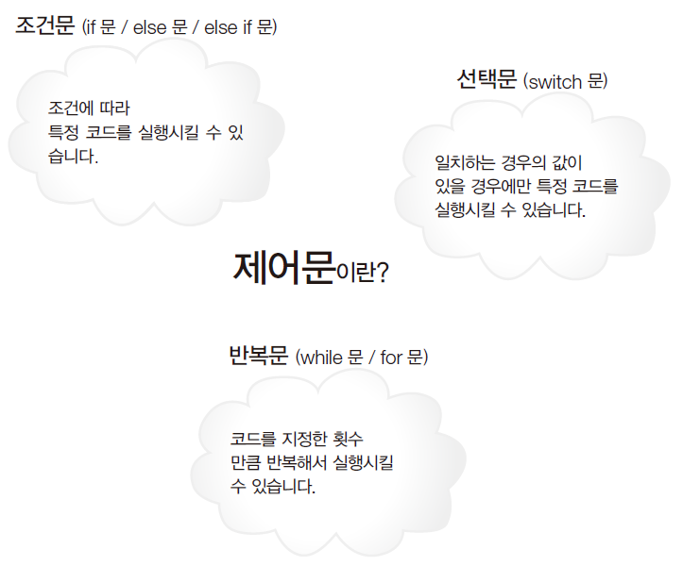
제어문이란?

Slide 4
제어문
제어문 : 소스 실행 순서를 결정하는 명령문
조건에 따라 순서 조절하기 : if문, if…else문, switch문, 조건 연산자
반복 횟수 조절하기 : for문, while문, do…while문
소스 흐름에 영향을 주는 문 : continue문, break문

Slide 5
조건에 따라 흐름 조절하기
if 문
괄호 안의 조건이 true이면 { } 사이의 명령을 처리하고, false 이면 { } 안의 명령 무시
if … else 문
if( ) 문의 괄호 안의 조건이 true이면 if 다음에 있는 { }의 명령을 처리하고,
false 이면 else 다음에 있는 { } 안의 명령 실행

Slide 6
04[HTML+CSS+ JAVASCRIPT]
If문

Slide 7
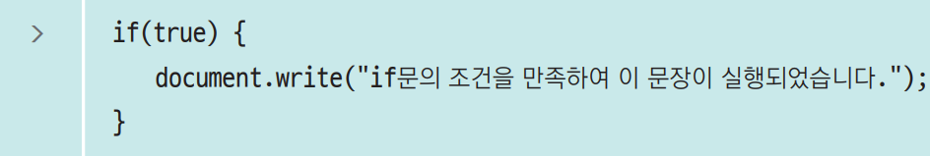
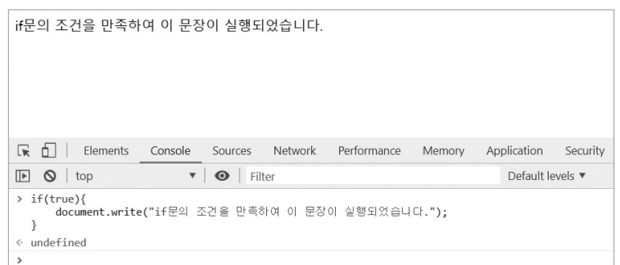
if 문
괄호 안의 조건이 true이면 { } 사이의 명령을 처리하고, false 이면 { } 안의 명령 무시

Slide 8
if문
괄호 안의 조건이 true이면 { } 사이의 명령을 처리하고,
false 이면 { } 안의 명령 무시하고 다음 명령 처리
if(조건) { 조건이 true일 때 실행할 명령
}

Slide 9
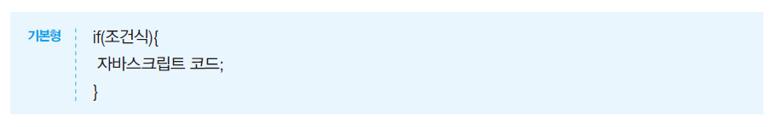
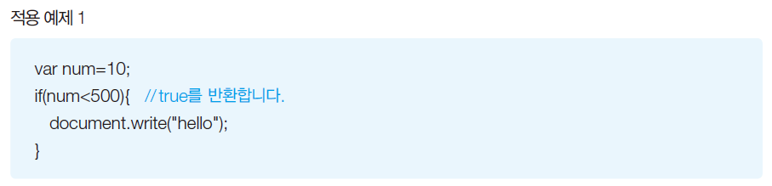
if문

Slide 10
[실습] if문 연습하기
17\age-1.html 문서에서 연습합니다.
age-1.html의 소스는 앞에서 공부했던 나이 계산 소스입니다.
<script>
const currentYear = 2022;
let birthYear;
let age;
birthYear = parseInt(prompt("태어난 연도를 입력하세요. (YYYY)", ""));
age = currentYear - birthYear + 1;
</script>

Slide 11
예) 나이가 20 미만이면 ‘미성년입니다.’라고 표시한 후, 현재 나이를 표시하고
20 이상이면 그냥 현재 나이만 표시하기
<script>
……
age = currentYear - birthYear + 1;
if (age < 20) {
alert("성인이 아닙니다. ")
}
alert(`${currentYear}년 현재,${age}세입니다.`);
</script>

Slide 12
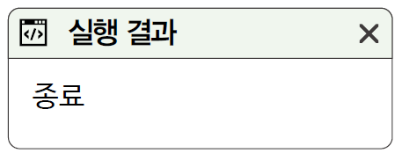
if 조건문(1)
if 조건문
불 표현식의 값이 true면 중괄호 안의 문장을 실행하고 false면 문장을 무시
if 조건문 사용하기 (소스 코드 3-1-1.html)
if(불 값이 나오는 표현식) { 불 값이 참일 때 실행할 문장 }
01 <script> 02 // if 조건문 03 if (273 < 100) { 04 // 표현식 273 < 100이 참일 때 실행합니다. 05 alert('273 < 100 => true') 06 } 07 08 // 프로그램 종료 09 alert('종료') 10 </script>

Slide 13
if 조건문(1)
if 조건문
현재 시각에 따라 오전과 오후를 구분하는 프로그램
현재 시각 구하기 (Chapter 7에서 학습)
> const date = new Date() undefined > date.getFullYear() 2020 > date.getMonth() + 1 6 > date.getDate() 4 > date.getHours() 15 > date.getMinutes() 5 > date.getSeconds() 7

Slide 14
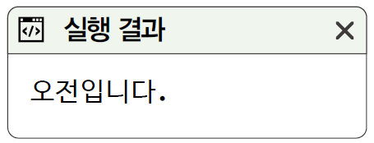
if 조건문(1)
if 조건문
현재 시각에 따라 오전과 오후를 구분하는 프로그램
오전과 오후 구분하기 (소스 코드 3-1-2.html)
01 <script> 02 // 변수를 선언 03 const date = new Date() 04 const hour = date.getHours() 05 06 // if 조건문 07 if (hour < 12) { 08 // 표현식 hour < 12가 참일 때 실행 09 alert('오전입니다.'); 10 } 11 12 if (hour >= 12) { 13 // 표현식 hour >= 12가 참일 때 실행 14 alert('오후입니다.') 15 } 16 </script>
현재 날짜와 시간을 갖는 객체 생성
현재시간을 0~23 사이의 값으로 출력하는 메소드

Slide 15
04[HTML+CSS+ JAVASCRIPT]
False 조건

Slide 16
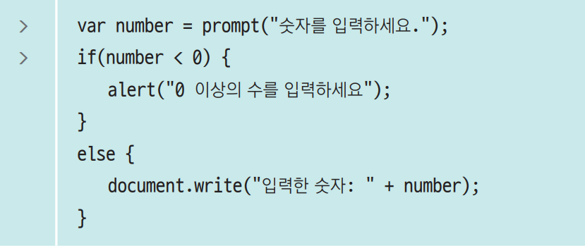
if … else 문
if( ) 문의 괄호 안의 조건이 true이면 if 다음에 있는 { }의 명령을 처리하고,
false 이면 else 다음에 있는 { } 안의 명령 실행

Slide 17
if 조건문(1)
if else 조건문
서로 반대되는 상황을 표현하는 구문
if else 조건문을 사용해 현재 시간 구하기 소스 코드 3-1-3.html
if(불 값이 나오는 표현식) { 불 값이 참일 때 실행할 문장 } else { 불 값이 거짓일 때 실행할 문장 }

Slide 18
if 조건문(1)
if else 조건문
if else 조건문을 사용해 현재 시간 구하기 소스 코드 3-1-3.html
01 <script> 02 // 변수를 선언 03 const date = new Date() 04 const hour = date.getHours() 05 06 // if 조건문 07 if (hour < 12) { 08 // 표현식 hour < 12가 참일 때 실행 09 alert('오전입니다.') 10 } else { 11 // 표현식 hour < 12가 거짓일 때 실행 12 alert('오후입니다.') 13 } 14 </script>

Slide 19
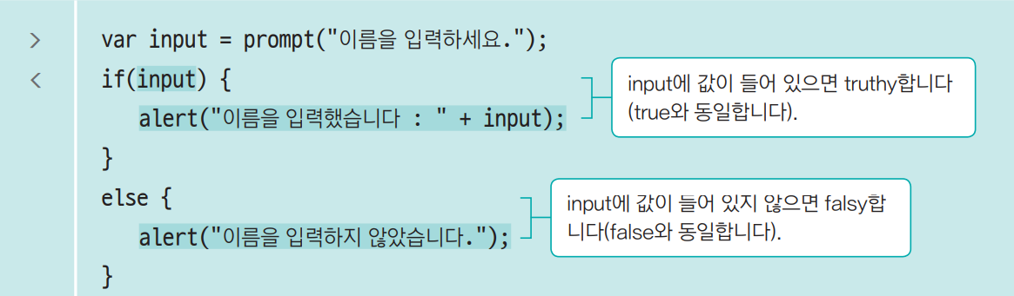
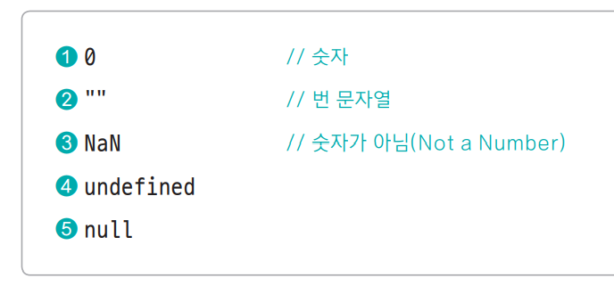
truthy 값, falsy 값
일반 값 중에서도 ‘true로 인정할 수 있는 값’ 과 ‘false로 인정할 수 있는 값’
“truthy하다”
“falsy하다”
falsy 값을 제외한 모든 값은 truthy

Slide 20
truthy 값, falsy 값
프롬프트 창에서 값을 입력하지 않고 [확인]을 누른 경우도 체크하려면
값이 입력되었는지를 체크할 때 truthy 값을 사용할 수도 있다.
let input = prompt(“이름을 입력하세요.”)
if (input) { // input에 값이 들어있다면 truthy
alert(`${input}님, 어서오세요.`);
}
else {
alert(`이름을 입력하지 않았습니다. `)
}

Slide 21
if … else 문
if 문은 결괏값이 true일 때만 실행하므로 true가 아닐 때 명령을 따로 수행할 수 없다.
if~else 문은 if 조건의 결괏값이 true가 아닐 때 실행할 명령을 else 문 다음에 추가한다.
if(조건) { 조건 결괏값이 true일 때 실행할 명령
} else { 조건 결괏값이 false일 때 실행할 명령
}

Slide 22
예) if문 다음에 else 문을 사용해서 20 이상이면 ‘성인입니다.’라고 표시하기
<script>
……
if (age < 20) {
alert("성인이 아닙니다. ")
} else {
alert(“성인입니다.”);
}
alert(`${currentYear}년 현재,${age}세입니다.`);
</script>

Slide 23
if문은 조건을 체크한 후 조건에 맞을 경우에만 if문 안에 있는 명령을 실행하고 바로 다음 명령으로 넘어감
if…else문은 조건을 체크한 후
if문의 명령이나 else문의 명령 중 하나를 실행한 후에야 다음 명령으로 넘어감
명령
명령
조건 체크
false
true
조건 체크
false
true
if문의 명령
if문의 명령
else문의 명령
명령
명령

Slide 24
if … else 문
if(조건) { …
} else { …
}
if … else 문을 계속 연결해서 사용할 수도 있다
둘다 가능
if(조건1) { …
} else if(조건2) { …
} else {
…
}
if(조건) { …
}
else { …
}

Slide 25
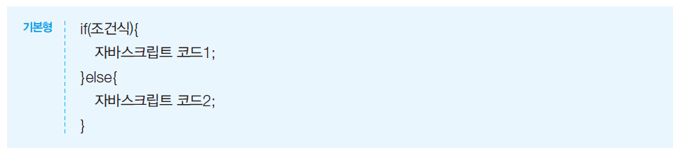
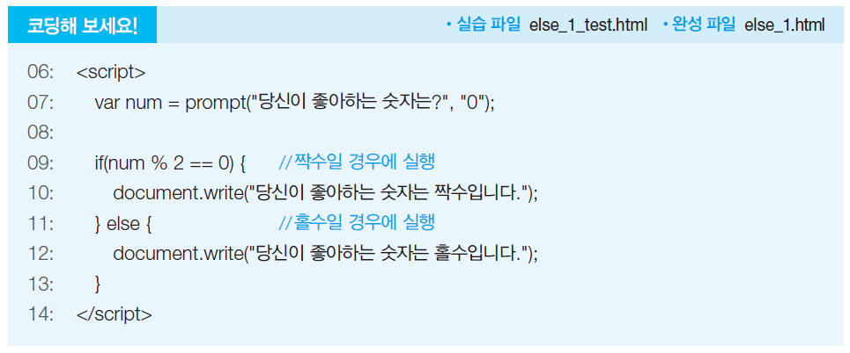
else문

Slide 26
04[HTML+CSS+ JAVASCRIPT]
조건 연산자

Slide 27
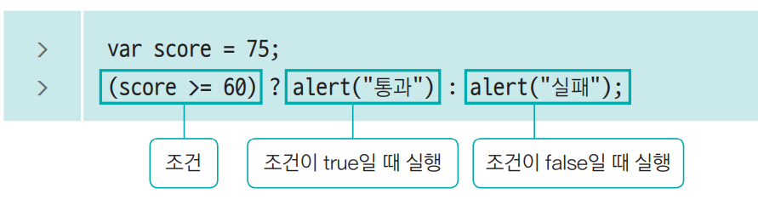
조건 연산자
조건이 하나이고 실행할 명령도 하나일 때
(조건)? 명령1 : 명령2

Slide 28
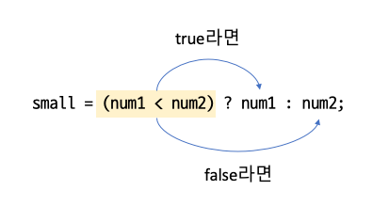
조건 연산자
조건이 하나이고 실행할 명령도 하나일 때 조건문을 간단하게 처리하는 연산자
(조건)? 명령1 : 명령2
if (num1 < num2 ) {
small = num1;
} else {
small = num2;
}
small = (num1 < num2) ? num1 : num2;

Slide 29
04[HTML+CSS+ JAVASCRIPT]
조건 연결

Slide 30
if 조건문(1)
if else if 조건문
중첩 조건문에서 중괄호를 생략한 형태
중첩 조건문으로 만들었던 예제를 if else if 조건문의 형태로 바꾸는 것은 매우 간단하여, 한 쌍의 중괄호를 지우면 됨
if (불 표현식) { 문장 } else if (불 표현식) { 문장 } else if (불 표현식) { 문장 } else { 문장 }

Slide 31
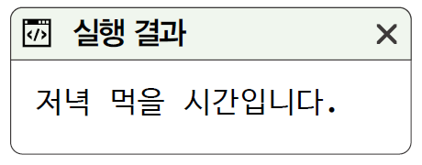
if 조건문(1)
if else if 조건문
if else if 조건문으로 시간 파악하기 (소스 코드 3-1-5.html)
01 <script> 02 // 변수를 선언 03 const date = new Date() 04 const hour = date.getHours() 05 06 // if else if 조건문 07 if (hour < 11) { 08 // 표현식 hour < 11이 참일 때 실행 09 alert('아침 먹을 시간입니다.') 10 } else if (hour < 15) { 11 // 표현식 hour < 11이 거짓이고 표현식 hour < 15가 참일 때 실행 12 alert('점심 먹을 시간입니다.') 13 } else { 14 // 표현식 hour < 15가 거짓일 때 실행 15 alert('저녁 먹을 시간입니다.') 16 } 17 </script>

Slide 32
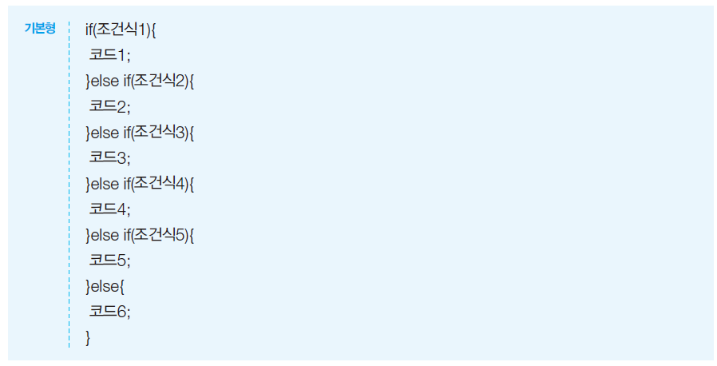
else if문

Slide 33
[실습] 짝수, 홀수 구분하는 프로그램
[미리 생각해 보기]
사용자가 [취소] 버튼을 클릭했다면 어떻게 해야 할까?
짝수와 홀수는 어떻게 구별할까?
let userNumber = prompt("숫자를 입력하세요");
if ( userNumber !== null) {
userNumber = parseInt(userNumber);
(userNumber % 2 === 0) ? alert (`${userNumber} : 짝수`) : alert(`${userNumber} : 홀수`);
}

Slide 34
04[HTML+CSS+ JAVASCRIPT]
다중 조건 검사

Slide 35
두 가지 이상의 조건 체크하기
두 개 이상의 조건을 체크해야 할 경우에는 논리 연산자를 사용해 조건식을 만들어야 한다.
OR 연산자(||) : 두 개의 피연산자 중 하나라도 true가 있으면 결괏값은 true가 된다.
AND 연산자(&&) : 두 개의 피연산자 중 false가 하나라도 있으면 결괏값은 false가 된다.
NOT 연산자(!) : 피연산자의 값과 정반대의 값
피연산자1
피연산자2
op1 | op2 | op1 || op2 | op1 && op2 | !op1
false | false | false | false | true
false | true | true | false | true
true | false | true | false | false
true | true | true | true | false

Slide 36
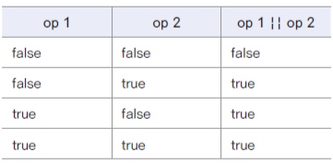
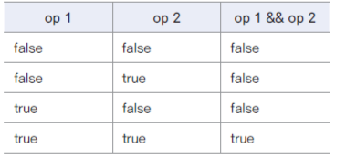
OR 연산자 (||)
AND 연산자 ( && )
피연산자 중 true가 하나라도 있으면 결괏값 true
피연산자 중 false가 하나라도 있으면 결괏값 false
a = 10
b = 20
a > 10 || b > 20
a <= 10 || b > 20
a < 10 || b <= 20
a <= 10 || b <= 20
a = 10
b = 20
a > 10 && b > 20
a <= 10 && b > 20
a < 10 && b <= 20
a <= 10 && b <= 20

Slide 37
(예) 입력한 두 개의 숫자가 모두 짝수인지 체크하기
const num1 = parseInt(prompt("첫번째 양의 정수 : "));
const num2 = parseInt(prompt("두번째 양의 정수 : "));
let str;
// AND 연산. 둘다 true여야 결괏값 true
if (num1 % 2 === 0 && num2 % 2 === 0) {
str = "두 수 모두 짝수입니다." ;
} else {
str = "짝수가 아닌 수가 있습니다.";
}
alert(str);

Slide 38
단축 평가값 활용하기
조건식은 왼쪽에서 오른쪽으로 진행하면서 처리한다.
첫 번째 조건만 보고도 true인지, false인지 결정할 수 있다면 좀 더 빠르게 조건식을 처리할 수 있음
두 가지 이상의 조건을 함께 체크하는 조건식을 만들 때에는 첫 번째 조건을 보고 빠르게 판단할 수 있도록 작성하는 것이 좋다.
let x = 10
let y = 20
if ( x > 15 && y > 15) alert("둘 다 15보다 큽니다.") // y > 15는 실행하지 않음
if ( y > 15 || x > 15) alert("둘 중 하나는 15보다 큽니다.") // x > 15는 실행하지 않음

Slide 39
04[HTML+CSS+ JAVASCRIPT]
중첩

Slide 40
if 조건문(1)
중첩 조건문
조건문 안에 조건문을 중첩해 사용
if (불 값이 나오는 표현식 1) { if (불 값이 나오는 표현식 2) { 표현식 2가 참일 때 실행할 문장 } else { 표현식 2가 거짓일 때 실행할 문장 } } else { if (불 값이 나오는 표현식 3) { 표현식 3이 참일 때 실 행할 문장 } else { 표현식 3이 거짓일 때 실행할 문장 } }
표현식 1이 참이면 실행
표현식 1이 거짓이면 실행

Slide 41
if 조건문(1)
중첩 조건문
중첩 조건문으로 시간 파악하기 (소스 코드 3-1-4.html)
01 <script> 02 // 변수를 선언 03 const date = new Date() 04 const hour = date.getHours() 05 06 // 중첩 조건문 07 if (hour < 11) { 08 // 표현식 hour < 11이 참일 때 실행 09 alert(＇아침 먹을 시간입니다.＇) 10 } else { 11 // 표현식 hour < 11이 거짓일 때 실행 12 if (hour < 15) { 13 // 표현식 hour < 15가 참일 때 실행 14 alert('점심 먹을 시간입니다.') 15 } else { 16 // 표현식 hour < 15가 거짓일 때 실행 17 alert('저녁 먹을 시간입니다.') 18 } 19 } 20 </script>

Slide 42
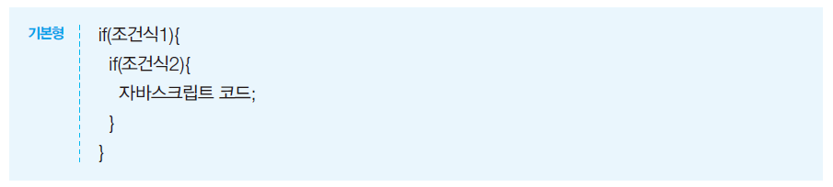
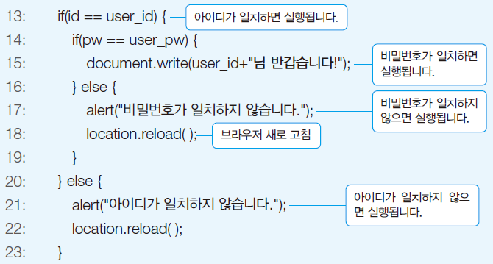
중첩 if문

Slide 43
04[HTML+CSS+ JAVASCRIPT]
실습

Slide 44
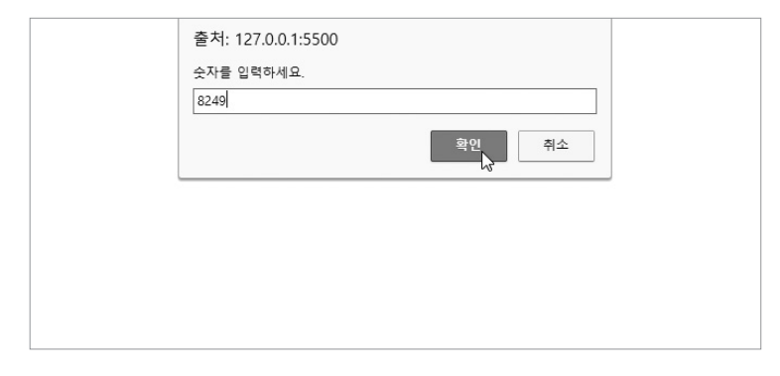
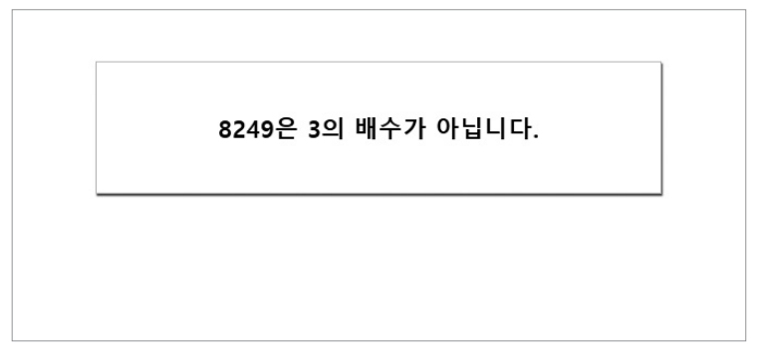
[미리보기] 3의 배수 검사기 만들기
1) 숫자 입력
2) 클릭
3) 결과 출력

Slide 45
[실습] 3의 배수 체크하기
[미리 생각해 보기]
숫자 입력을 어떻게 할까? – prompt() 문
3의 배수를 어떻게 체크할까? – 3으로 나누어 떨어지면 3의 배수, 그외에는 3의 배수 아님
if … else 문을 사용해서 3의 배수일 때와 아닐 때 할 일을 분리
결과는 어떻게 표시할까? – alert()문 (이외에 document.write()나 console.log()도 가능)
1) 프롬프트 문을 사용해 숫자를 입력 받는다
2) 혹시 사용자가 [취소]를 클릭하는 경우도 있으므로, [취소]를 누르지 않았을 때만 실행하자.
3) 숫자를 3으로 나눴을 때 나머지가 0이면 → 3의 배수, 나머지가 0이 아니면 → 3의 배수가 아님.

Slide 46
[실습] 3의 배수 체크하기
1) 프롬프트 문을 사용해 숫자를 입력 받는다
1-1) 프롬프트 창에서 반환한 결괏값을 저장할 변수가 필요하다.
1-2) userNumber 변수에 프롬프트 문 할당
<script>
let userNumber = prompt("숫자를 입력하세요.");
</script>

Slide 47
[실습] 3의 배수 체크하기
1) 프롬프트 문을 사용해 숫자를 입력 받는다
2) 혹시 사용자가 [취소]를 클릭하는 경우도 있으므로, [취소]를 누르지 않았을 때만 실행하자.
2-1) if … else 문 사용
2-2) null인 경우보다 null이 아닌 경우가 많으므로 조건을 ‘null이 아닌 경우’로 지정
<script>
let userNumber = prompt("숫자를 입력하세요.");
if (userNumber !== null) {
}
else {
alert("입력이 취소됐습니다.");
}
</script>

Slide 48
[실습] 3의 배수 체크하기
<script>
let userNumber = prompt("숫자를 입력하세요.");
if (userNumber !== null) {
userNumber = parseInt(userNumber);
if (userNumber % 3 === 0)
alert("3의 배수입니다.");
else
alert("3의 배수가 아닙니다.");
}
else {
alert("입력이 취소됐습니다.");
}
</script>
1) 프롬프트 문을 사용해 숫자를 입력 받는다
2) 혹시 사용자가 [취소]를 클릭하는 경우도 있으므로,
[취소]를 누르지 않았을 때만 실행하자.
3) 숫자를 3으로 나눴을 때
3-1) 나머지 값을 구하려면 나머지 연산자 % 사용
3-2) 프롬프트에서 가져온 값을 숫자로 변환한 후 계산

Slide 49
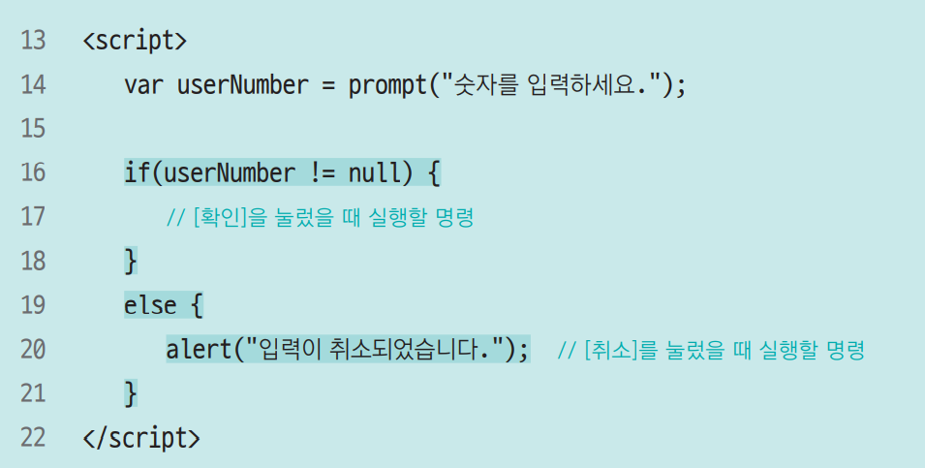
3의 배수 검사기 만들기

Slide 50
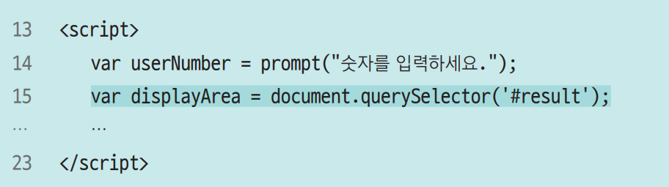
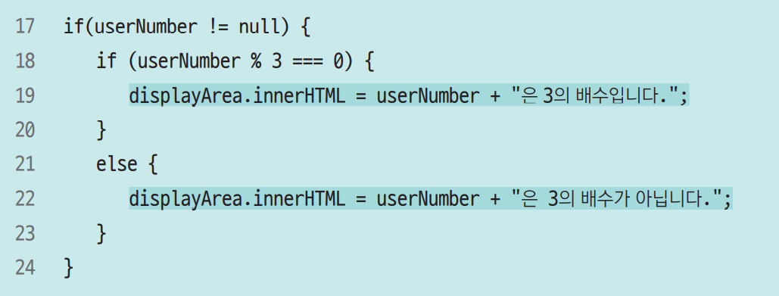
3의 배수 검사기 만들기
결과를 표시할 영역 가져오기

Slide 51
if 조건문(1)
4가지 키워드로 정리하는 핵심 포인트
if 조건문은 조건에 따라 코드를 실행하거나 실행하지 않도록 하기 위해 사용하는 구문
else 구문은 if 조건문 뒤에 사용하며, if 조건문이 거짓일 때 사용
중첩 조건문은 조건문을 중첩해서 사용하는 경우를 의미
if else if 조건문은 중첩 조건문에서 중괄호를 생략한 형태로, 겹치지 않는 3가지 이상의 조건으로 나눌 때 사용
확인 문제
다음 예제 중에서 ‘참입니다’를 출력하는 것은?
①
②
③
<script> const x = 1 if (x > 4) { console.log('참입니다') } </script>
<script> const x = 0 if (x > 4) { console.log('참입니다') } </script>
<script> const x = 10 if (x > 4) { console.log('참입니다') } </script>

Slide 52
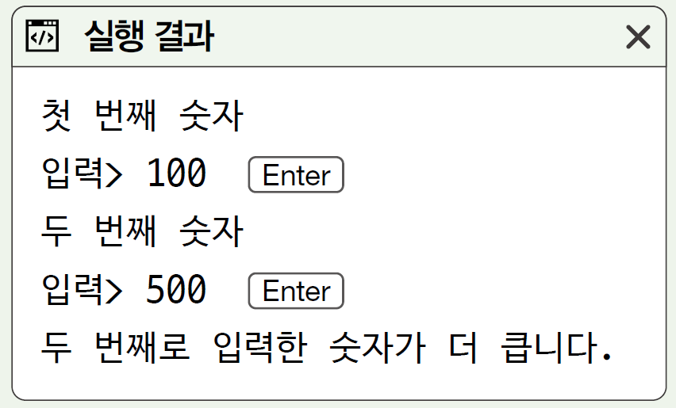
if 조건문(1)
확인 문제
사용자로부터 숫자 2개를 입력받아 첫 번째 입력받은 숫자가 큰지, 두 번째 입력받은 숫자가 큰지를 구하는 프로그램을 다음 빈칸을 채워 완성하기
<script> const a = (prompt('첫 번째 숫자', '')) const b = (prompt('두 번째 숫자', '')) if ( ) { alert('첫 번째로 입력한 숫자가 더 큽니다.') } else if ( ) { alert('두 숫자가 같습니다.') } else { alert('두 번째로 입력한 숫자가 더 큽니다.') } </script>

Slide 53
if 조건문(1)
확인 문제
중첩 조건문은 2장에서 배운 논리 연산자를 적용해 하나의 if 조건문으로 만들 수 있다. 빈칸에 어떤 논리 연산자가 들어가야 할까?
if (x > 10) { if (x < 20) { console.log('조건에 맞습니다.') } }
if (x > 10 x < 20) { console.log('조건에 맞습니다.') }
[힌트] 두 조건이 모두 true일 때 코드를 실행해야 한다면 어떤 논리 연산자를 사용해야 할까? 두 코드의 실행 결과는 ex3-1-3-1.html과 ex3-1-3.html에서 확인

Slide 54
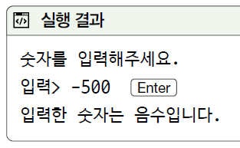

if 조건문(1)
확인 문제
사용자에게 숫자를 입력받아 양수, 0, 음수를 구분하는 프로그램 만들기
<script> const a = Number(prompt('숫자를 입력해주세요.', '')) </script>

Slide 55

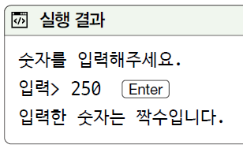
if 조건문(1)
확인 문제
사용자에게 숫자를 입력받아 홀수와 짝수를 구분하는 프로그램 만들기
<script> const a = Number(prompt('숫자를 입력해주세요.', ‘’)) </script>
[힌트] 홀수와 짝수를 어떻게 구분해야 할까? 직접 만들어본 뒤에 「짝수와 홀수 구분하기 누적 예제」를 참조

Slide 56
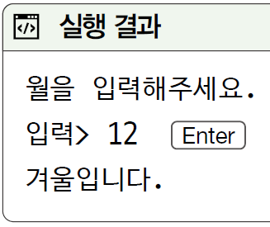
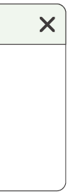
if 조건문(1)
확인 문제
현재가 몇 월인지 확인하고, 계절을 구분하는 프로그램 만들기
<script> const a = Number(prompt('월을 입력해주세요.', ‘’)) </script>
[힌트] 홀수와 짝수를 어떻게 구분해야 할까? 직접 만들어본 뒤에 「짝수와 홀수 구분하기 누적 예제」를 참조

